Slide 1
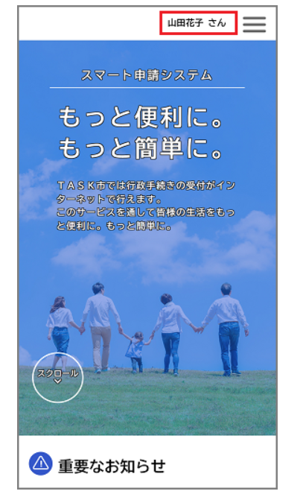
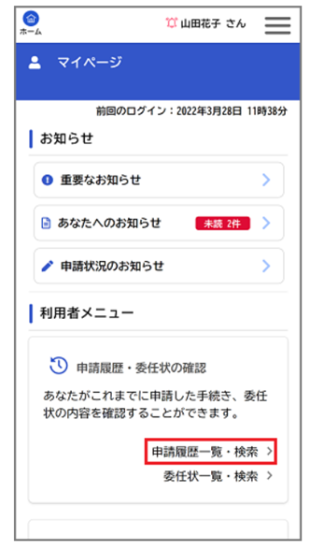
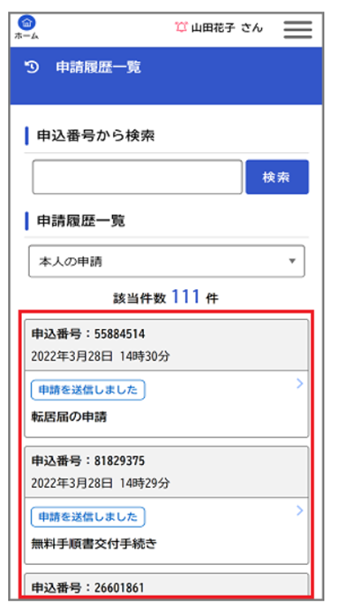
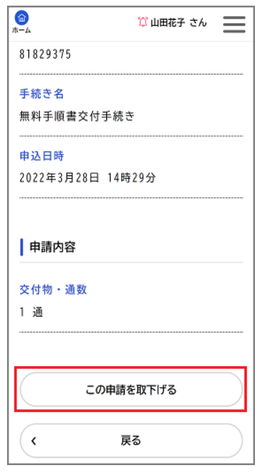
行政オンラインシステムの申請取り下げ方法
①ログインユーザー名をタップ
します。
②［利用者メニュー］＞［申請履歴・委任状の確認］
＞［申請履歴一覧・検索］をタップします。
③取り下げる申請をタップします。
④手続きの内容を確認し、［この申請を取下げる］ボタンをタップします。
［マイページ］画面を表示します。
［申請履歴一覧］画面を表示します。
［申請内容照会］画面を表示します。
「申請を取下げます。よろしいですか？」と表示されます。
［OK］ボタンをタップします。
申請が取り下げられます。

